Slide 1

РАВНОКАНАЛЬНОЕ УГЛОВОЕ ПРЕССОВАНИЕ МЕДНОЙ ЗАГОТОВКИ ПО СХЕМЕ ПОЛУЧЕНИЯ ШАЙБЫ ГРОВЕРА
059
А.М. Иванов, С.Н. Махарова,
Е.С. Александрова, А.В. Птицына
iam53@mail.ru
Федеральный исследовательский центр «Якутский научный центр», Институт физико-технических проблем Севера им. В.П. Ларионова СО РАН
г. Якутск

Slide 2
2
Актуальность
С точки зрения достижения уникальных физико-механических свойств металлических материалов за счет изменения их структурно-фазового состояния нашли широкое применение методы интенсивной пластической деформации (ИПД).
Как известно, в большинстве случаев, сначала упрочняют металлические материалы, а затем из них изготавливают само изделие. В таком случае технологическая цепочка неоправданно удлиняется, а расход материала существенно увеличивается.
Наиболее перспективным направлением представляется реализация таких схем ИПД, которые бы позволяли одновременно упрочнять металлический материал и получать прототипы изделий, наиболее близкие к реальным. К тому же объединение операции упрочнения материала и получение изделия в одном технологическом процессе и одном устройстве рационально с точки зрения технологичности, сокращения маршрута получения изделия и экономии материала.
Широко используемая схема равноканального углового прессования (РКУП) реализует простой сдвиг в месте пересечения каналов с вариацией угла их пересечения.

Slide 3
3
Цель работы
Целью работы является применение разработанного устройства РКУП для упрочнения призматической медной заготовки по схеме получения шайбы Гровера и оценка его эффективности по микротвердости.

Slide 4
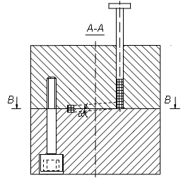
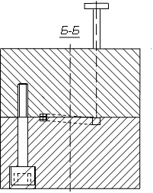
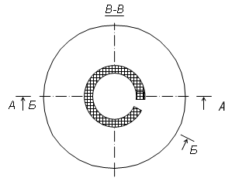
4
Схема устройства для равноканального углового прессования
Заявка №2022133971 А от 23.12.2022

Slide 5
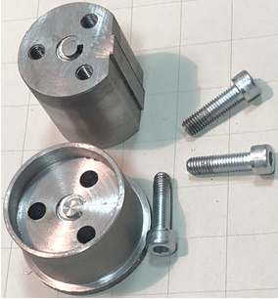
5
Материал
Исследуемый материал - техническая медь марки М4.
Химический анализ проведен на атомно-эмиссионном спектрометре «Foundry-Master» фирмы «Worldwide Analytical Systems AG (WASAG, Германия)».
Методика исследований
РКУП проводили с использованием универсальной испытательной машины «Инстрон-1195» с усилием 100 кН.
Измерения микротвердости проводили методом Виккерса на микротвердомере ПМТ-3 при нагрузке 0,5 Н и времени выдержки 10 сек.
Вид устройства для РКУП в разобранном виде

Slide 6
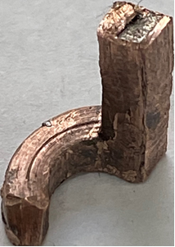


6
Результаты исследований
1
2
Микротвердость меди М4 на различных зонах заготовки после РКУП
Зона | Hv, МПа
Вертикальный участок, зона 1 | 910
Дугообразный участок, зона 2 | 1015
Медная заготовка после частичного РКУП

Slide 7
7
Выводы
На примере призматической медной заготовки показана возможность РКУП и получения шайбы Гровера с одновременным упрочнением материала с помощью данного устройства.
Работа выполнена в рамках проекта № 0297-2021-003 Программы фундаментальных исследований Сибирского отделения РАН с использованием научного оборудования ЦКП ФИЦ ЯНЦ СО РАН.
Спасибо за внимание!

